Slide 1
2017.04.23

Slide 4
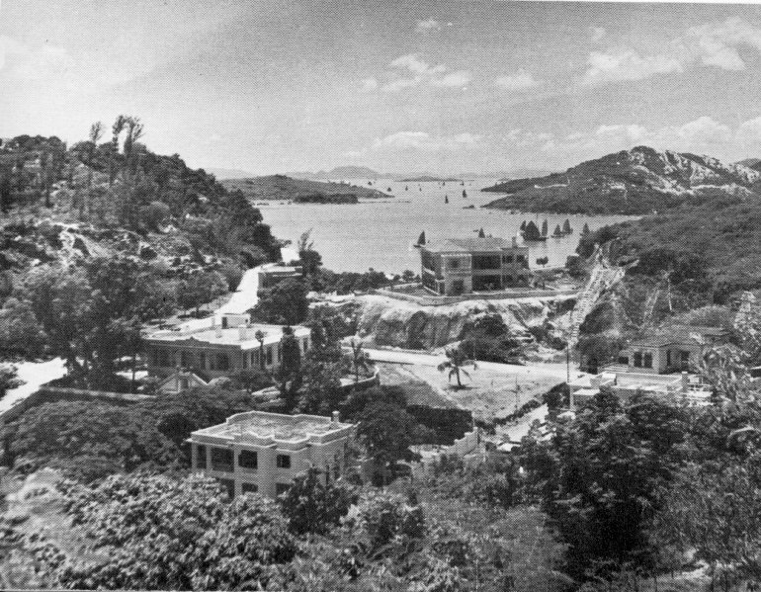

Slide 7
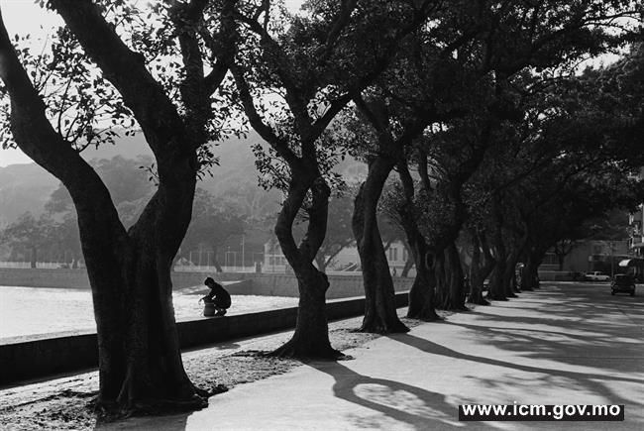

Slide 9
题目：‘恩’和‘信’的含义

Slide 10
Ephesians 以弗所书 2.8-9
你们得救是靠着恩，借着信。这不是出于自己，而是神所赐的； 这也不是出于行为，免得有人自夸。
For by grace you are saved through faith. This salvation is not self-achieved; it is God's gift, independent of accomplishments, lest anyone brag on himself.

Slide 11
简言之， ‘恩’指的是上帝雅伟的主动与好意， ‘信’就是人对他的回应。
Notes:
11

Slide 12
‘恩’（希腊文kharis） 广义： 造物主出于好意，给予人各方面的好处 -----生命、父母、健康、才干、机会等。

Slide 13
狭义： 尤其指，雅伟在基督耶稣里的拯救计划， 并神必使计划贯彻到底的承诺。
Notes:
13

Slide 14
2Timothy 提后 1.9-10
（拙译）
同我一起受苦吧，他救了我们，以神圣的呼召召了我们。非因我们的行为，而是按自己的大计与大恩，就是那早在万世之先，在基督耶穌里已经赐我们的厚恩。而如今，借着我们救主基督耶稣的显现才彰明。借着福音，他抵消了死亡，把生命与不朽照明。
Notes:
14

Slide 15
Ephesians 以弗所书 2.8-9
你们得救是靠着恩，借着信。这不是出于自己，而是神所赐的；这也不是出于行为，免得有人自夸。
For by grace you are saved through faith. This salvation is not self-achieved; it is God's gift, independent of accomplishments, lest anyone brag on himself.

Slide 16
‘信’ （ 希腊文 pistis） ‘信’是什么意思？

Slide 17
《牛津英语字典》: Faith 1. Complete trust or confidence in someone or something. 对人或事的信心、信任。 2. Strong belief in the doctrines of a religion. 对宗教信条的坚定信念。

Slide 18
但在《新约圣经》， 希腊文 pistis 指的不单是相信、信念，而更包含了 因为信得过雅伟的缘故，对他至死忠贞。

Slide 19
Romans 罗马书 1.17
神的义就是借着这福音显明出来，本于信而归于信，正如经上所记：
“义人必因信得生。”
God's righteousness is revealed in the gospel, a righteousness derived through faith and maintained by faith. This accords with what has been written:
“The person who is righteous will live by faith. ”
Notes:
19

Slide 20
Romans 罗马书 1.17
神的义就是借着这福音显明出来，本于信而归于信，正如经上所记：
“义人必因信得生。” （引自《哈巴谷书》2.4）
God's righteousness is revealed in the gospel, a righteousness derived through faith and maintained by faith. This accords with what has been written:
“The person who is righteous will live by faith. ”
（A quotation from Habbakuk 2.4）
Notes:
20

Slide 21
Habakkuk 哈巴谷书 2.4
（依希伯来原文直译）
自高自大的人心不正直；
然而义人必因 emunah 得生。（信实，忠贞亦通）
Look at the proud: he is inwardly not upright; but the righteous will live by faithfulness.
(Complete Jewish Bible Translation)

Slide 22
按《希伯来語大辞典 HALOT》定义： emunah 稳定、守信用、 靠得住、忠贞、信实 steady, reliable, faithful

Slide 23
《希伯来圣经》 emunah 《七十士本》 pistis 保罗书信 《罗马书》1.17 pistis 圣经中文译本 ‘信’ ‘信心’
Notes:
23

Slide 24
emunah 被《七十士本》译者翻译成 pistis。 pistis 的意思不单指相信，而更包含了 稳定、靠得住、忠贞、信实。
Notes:
24

Slide 25
因此， 《新约圣经》中出现的 ‘信’ （pistis） 稳定、守信用、 靠得住、忠贞、信实 而不单是相信。
Notes:
25

Slide 26
Deuteronomy 申命记 32.4
他是磐石，他的作为完全，因为他一切所行的全都公平；他是信实 (emunah) 无伪的神，又公义，又正直。
The Rock! His work is perfect, for all his ways are just.
A faithful God who does no wrong, he is righteous and straight.
Notes:
26

Slide 27
稳定、靠得住、忠贞、信实是 上帝雅伟的性情，也应是他儿女的性情； 这就是‘得救’的意义。
Notes:
27

Slide 28
你为人靠得住吗？你守信用吗？ 你信得过神吗？你是否对神忠贞？
Notes:
28

Slide 29
2Timothy 提后 3.15
《和合本》
¹⁵并且知道你是从小明白圣经，这圣经能使你因信基督耶稣有得救的智慧。
（拙译）
¹⁵而且你自幼便知晓圣经——圣经能使你得智慧，获拯救，通过那基督耶稣里的忠贞（pistis，信实亦通）。

Slide 30
2Timothy 提后 1.5
（通译）
⁴ 记念你的眼泪，昼夜切切地想要见你，好叫我满心快乐。⁵ 想到你心里无伪之信。这信是先在你外祖母罗以，和你母亲友尼基心里的。我深信也在你的心里。
（拙译）
⁴ 一想起你的眼泪，就渴望见你，让我喜乐满满。 ⁵ 忘不了你表里如一的信实。那信实先住在你外婆罗伊和你母亲美凱里面，我深信，也住在你里面。

Slide 31
2Timothy 提后 1.13-14
（通译）
¹³ 你从我听的那纯正话语的规模，要用在基督耶稣里的信心和爱心，常常守着。¹⁴ 从前所交托你的善道，你要靠着那住在我们里面的圣灵，牢牢的守着。
（拙译）
¹³ 你务要靠着基督耶穌里的忠贞与爱（信实亦通），以受之于我純正的教导为模范， ¹⁴ 还要靠那住在我們里面的圣灵，将那美好的託付守护。

Slide 32
2Timothy 提后 1.15-18
这事你知道，亚细亚那些人全离开了我，包括腓格罗和贺摩跟尼。愿主赐怜悯给阿尼思福一家。他从不以我的枷锁为耻，屡次使我精神振奋；还一到罗马就急着找我，最后他找着了。愿主在那一天赐他从主那里得着怜悯！他在以弗所时服侍我无微不至，你知道最清楚。
Notes:
32

Slide 33
‘信’ 是在艰难时仍然忠贞。
Notes:
33

Slide 34
2Timothy 提后 2.1-2
（拙译）
所以，我儿，你要借着那基督耶穌内的大恩，刚强起来；还要把你在许多见证人面前从我这里听见的，托付靠得住（pistois）又胜任的人，让他们接着施教别人。
Notes:
34

Slide 35
2Timothy 提后 2.3-7
（拙译）
同我一起受苦吧，像一个基督耶穌的好士兵！没有哪个当兵的为生活各种事物缠身，还能取悦带兵的；人若参加比赛，不按规则就不能夺冠；农夫辛苦耕耘，理当先尝收成。我的话你要好好思想，主必赐你洞见明白一切。
Notes:
35

Slide 36
2Timothy 提后 2.11-13
（拙译）
¹¹ 這話是可信的：
我們若與他同死，就必與他同生；
¹² 若堅忍到底，就必與他一同作王；
若否認他，他必不認我們；
¹³ 縱然我們不忠，他依然忠貞，
因為否定自己，他不能。
Notes:
36

Slide 37
2Timothy 提后 2.14-19
（拙译）
这些事你要提醒他们，在神面前严严警戒他们，不可为词语争辩，这样毫无益处，只会败坏听众。你要竭力在神面前蒙赞许，作一个无愧的工人，解释真理之言不偏不倚。世俗无稽的空谈要戒避，因为空谈只会让人变得越发不敬；这些人的话好似癌，越扩越大。例如海魅和费礼图，就偏离了真理，讲什么复活已过，翻倒了一些人的稳定（信实, 信心亦通）。尽管如此，神坚固的基石屹立，上面刻着这铭文：主认得谁是属他的人。还有，凡呼求主名的，务必远离不义。
Notes:
37

Slide 38
Revelation 启示录 1.4-6
（拙译）
愿恩惠平安，从神和那忠贞的殉道者（见证人亦通）、死人中首先复生的、地上众君王的统治者耶稣基督临到你们。 他爱我们，用自己的血把我们从我们的罪中释放出来… ⁶ 又使我们成为国度，作他父 神的祭司。愿荣耀权能都归给他，直到永永远远。阿们。
Grace and peace to you from God and from Jesus Christ, the faithful martyr （witness）, the firstborn from the dead, and the ruler over the kings of the earth.

Slide 39
Revelation 启示录 3.14
（拙译）
¹⁴ 你要写信给在老底嘉教会的使者，说：“那位阿们的，忠贞真实的殉道者，神创造万有的根源，这样说：
¹⁴ And to the angel of the church of the Laodiceans write, “These things says the Amen, the faithful and true martyr, the beginning of the creation of God:

Slide 40
Colossians 歌罗西书 1.23
（拙译）
²³ 只要你们在所信的道上恒心，根基稳固，坚定不移，不至被引动失去福音的盼望。这福音就是你们所听过的，也是传与普天下万人听的。我保罗也作了这福音的执事。
²³ This state is conditioned upon your remaining in the faith, solidly based and rooted, and not shifting your centre of gravity from the gospel hope that you obeyed, the good news proclaimed in all creation under heaven, of which I, Paul, became a servant.
Notes:
40

Slide 41
《古代汉语词典》: 信 1. （形容人的话）真实 。 例：信言不美，美言不信。《老子》 真实的话刺耳，悦耳的话不真。

Slide 42
《古代汉语词典》: 信 1. （形容人的话）真实。 2. （形容事）的确、确实。

Slide 43
《古代汉语词典》: 信 1. （形容人的话）真实。 2. （形容事）的确、确实。 3. （形容人）守信用。 例：夫轻诺必寡信。《老子》 人轻易承诺，势必失信。

Slide 44
《古代汉语词典》: ‘信’ 1. （形容人的话）真实。 2. （形容事）的确、确实。 3. （形容人）守信用。 4. 准时。

Slide 45
《古代汉语词典》: ‘信’ 1. （形容人的话）真实。 2. （形容事）的确、确实。 3. （形容人）守信用。 4. 准时。 5. 相信、信任、信心。

Slide 46
‘恩’ Grace 造物主出于好意，给予人各方面的好处。 尤其指，神在基督耶稣里的拯救大计， 并神必使计划贯彻到底的承诺。
Notes:
46

Slide 47
‘信’ Faith 不单是相信，更包含了 因为信得过神的缘故，对神至死忠贞。
Notes:
47

Slide 48
Ephesians 以弗所书 2.8-9
你们得救是靠着恩，借着信。这不是出于自己，而是神所赐的； 这也不是出于行为，免得有人自夸。
For by grace you are saved through faith. This salvation is not self-achieved; it is God's gift, independent of accomplishments, lest anyone brag on himself.
Notes:
48

Slide 49
完

Slide 50
Notes:
50

